Slide 1
اخراج نشرة الاخبار
نشرة الأخبار هي الوعاء الذي يصب فيه الصحافي التلفزيوني إنتاجه ، وهي كذلك المنبع الذي ينهل منه المشاهد معلوماته عما يدور حوله سواء كان في وطنه أو في العالم .وبالتالي هي مكان اللقاء الذي يجمعك بالمشاهد (هدفك الحقيقي).

Slide 2
المكونات الأساسية للنشرة :
- عناوين الأخبار Headlines
– الموضوع الرئيس Story Main /Lead: الموضوع الذي يتصدر النشرة فور انتهاء العناوين وبداية فقرات النشرة .
– الموضوعات الرئيسية الأخرى Stories Other Main, وهي الموضوعات الأخرى التي وردت في العناوين ، وتختلف أشكالها الفنية كذلك حسب المادة المتاحة .
– اللقاءات الحية Interviews Live.
– اللقاءات المسجلة Pre-Recorded interviews.
– النقل الحي ضمن النشرة .

Slide 3
– مراحل الإعداد لنشرة الأخبار : – الإجتماع التحريري. – تدوين محضر الإجتماع التحريري. – الإعداد التدريجي لمكونات النشرة : وذلك عبر نقل المادة التي تمت مراجعتها ثم تم الإنتهاء من إعدادها من مكان الى آخر (حتى ولو على الورق ). – الإعداد النهائي للنشرة : وذلك بالبدء في ترتيب الموضوعات ، والتأكد من الإنتهاء من إعداد التقارير ، والتأكد من وصول التقارير الواردة من المراسلين .

Slide 4
اخراج النشرة : - استلام السكريبت من رئاسة التحرير - الحضور في الاستوديو قبل تنفيذ النشرة بوقت كاف. - التاكد من جاهزية المعدات ( كاميرات،مايكات، صوت المذيع ، المواد المصورة الخاصة بالنشرة وتثبيتها على البلي باك حسب تسلسلها ، عمل الايربيس مع المذيع ، الاوتوكيو... الخ )

Slide 5
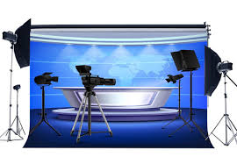
توزيع الكاميرات
- توزيع الكاميرات حسب حجم النشرة كم مذيع مثلا ثلاثة اثنان للاخبار وواحد للنشرة الجوية وواحد للنشرة الرياضية .
وتوزع بشكل متقاطع
وتضبط حجوم اللقطات حسب الظهور المطلوب مثلا نبدأ بلقطة عامة للاستوديو .
- الاهتمام بالاضاءة ( الجانبية والامامية والخلفية ).
- الصوت المايكات ..
- الخلفية : ديكو – كروما – لوحة )

Slide 6
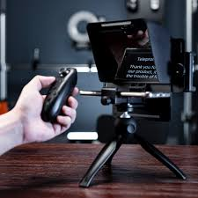
القراءة مع الاوتوكيو
بدايات الاوتوكيو : لوحتين خشب وورق مكتوب عليه الخبر يحركه شخص
اصبح اليكترونيا على شاشة يحركها شخص من غرفة السيطرة ثم يحركه المذيع بالقدم
ثم ماوس والان يتحرك من غرفة السيطرة اليكترونيا وبسرعة تتوافق وطبيعة قراءة المذيع في حال عطله في الجو يرجع المذيع الى الورقة ويجب ان ينظر بين خبر واخر الى الكاميرا .

Slide 7
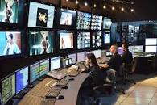
المكسر هو غرفة السيطرة
- ترتبط به كل الكاميرات
-والمواد المسجلةوالسلايدات
’(master room control) MCRويرتبط بغرفة
غرفة المحطة الرئيسية لاستقبال البث المباشر من الخارج والبث الى الخارج .
شاشات المكسر والتعامل معها
ازرار المكسر والتعامل معها ( خطوط القطع ) لا نستخدم غير القطع في الاخبار .
مراقبة وتوجيه المذيع .. الجلوس ، الملبس ، الصوت والتفاعل مع الحدث ؟

